Slide 1

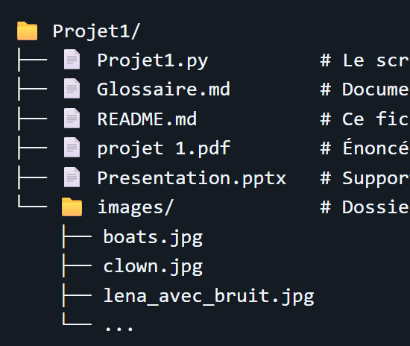
SOMMAIRE
Projet 1 :
Détection de Contours
Traitement d'Images
10 DÉCEMBRE 2025
PONTOPARIA Fiona
SERRAIN Benoit
Analyse comparative des filtres de Sobel, Laplacien et Canny
Notes:
Sujet : Nous vous présentons notre Projet 1 réalisé dans le cadre du module de Traitement d'Images.
Thème : Ce projet porte sur la détection de contours, une étape fondamentale en vision par ordinateur pour identifier les formes et les structures dans une image.

Slide 2







SOMMAIRE
Objectifs du projet
Analyse Comparative
Protocole de Test
Bonus
Les méthodes
Conclusion
Analyse des Résultats
Notes:
Voici le déroulement de notre présentation :
Rappel des objectifs du projet.
Présentation théorique des 3 méthodes (filtres) implémentées.
Notre protocole de test (choix des images).
L'analyse comparative des résultats visuels.
Présentation des fonctionnalités avancées (Superposition & Bonus).
Enfin, nous conclurons sur la méthode la plus efficace.

Slide 3






Objectifs du projet
Détection
Superposition
Analyse
Identifier les contours dans des images en niveaux de gris à l'aide de filtres mathématiques.
Superposer les contours détectés à l'image originale pour visualiser la précision.
Comparer objectivement les opérateurs Sobel, Laplacien et Canny.
Protocole de Test
Les méthodes
Analyse des Résultats
Analyse Comparative
Superposition & Bonus
Conclusion
Notes:
But principal : L'objectif était de développer une application Python capable de détecter les contours sur des images en niveaux de gris.
Méthodes imposées : Nous devions implémenter et comparer trois opérateurs spécifiques : Sobel, Laplacien et Canny.
Fonctionnalité clé : Une contrainte importante était de pouvoir superposer les contours détectés sur l'image originale (par transparence) pour vérifier la précision de la détection.
Outil : Nous avons utilisé les bibliothèques OpenCV pour le calcul et Matplotlib pour l'interface graphique interactive

Slide 4



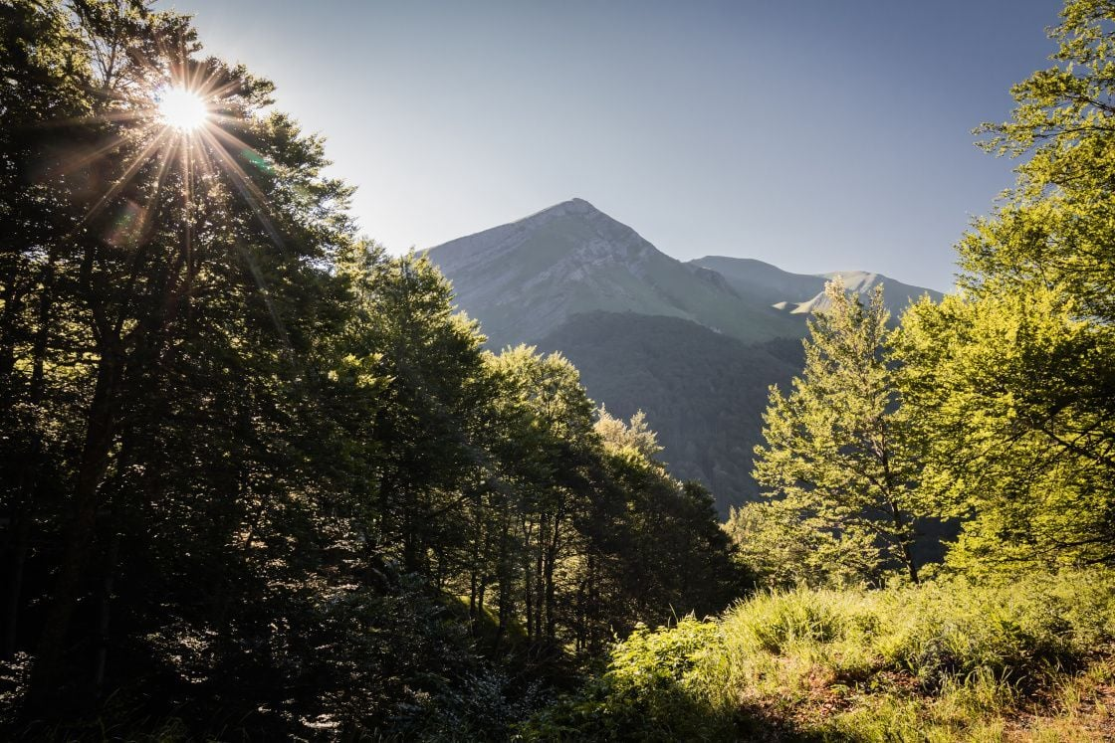
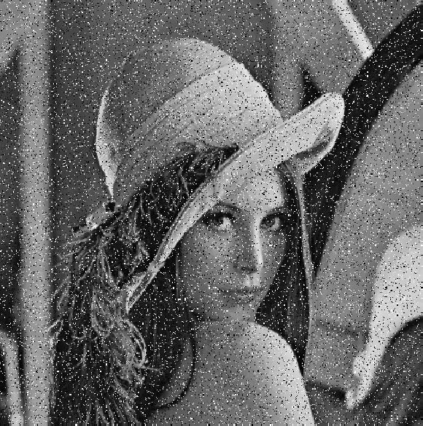
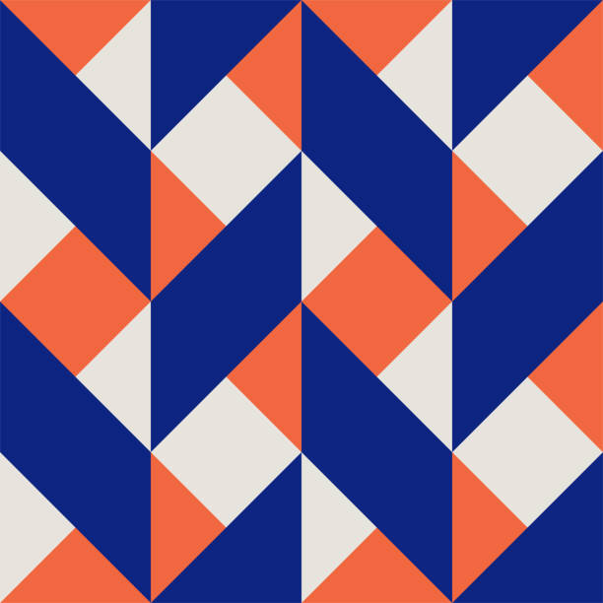
Protocole de Test
1. Image Naturelle Détails complexes et textures
2. Image Bruitée Test de robustesse
3. Image Géométrique Fort contraste
Les méthodes
Analyse des Résultats
Analyse Comparative
Superposition & Bonus
Conclusion
Notes:
Choix des images : Pour comparer objectivement, nous avons suivi les consignes en choisissant 3 types d'images :
Image Naturelle (Paysage) : Pour tester la réaction aux textures complexes (feuilles, rochers).
Image Bruitée : Pour tester la robustesse des filtres face à une mauvaise qualité d'image.
Image Géométrique : Pour tester la précision sur des contrastes forts et des lignes droites.

Slide 5

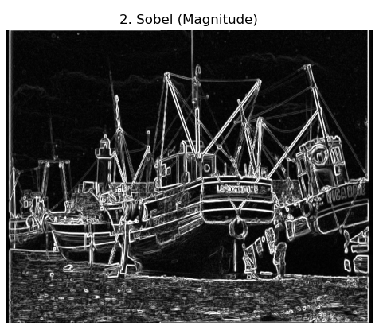
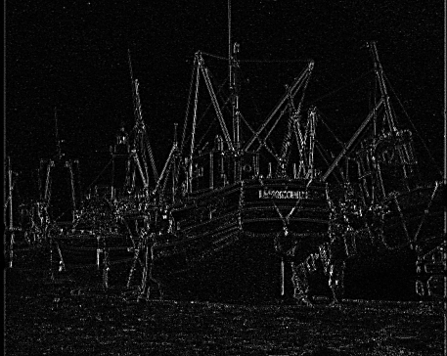
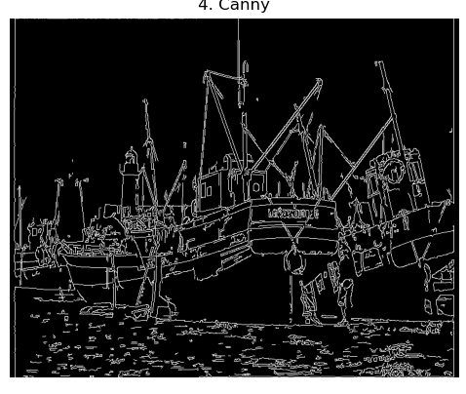
Les méthodes
Méthode 1 : Filtre de Sobel
Méthodes 2 : Filtre Laplacien
Méthodes 3 : Filtre de Canny
Analyse des Résultats
Analyse Comparative
Conclusion
Notes:
Contexte : Pour détecter un contour, on cherche mathématiquement une variation brutale de l'intensité lumineuse (un saut du noir au blanc ou inversement).
Approches : Nous allons voir trois façons de calculer ces variations :
La dérivée première (Gradient) avec Sobel.
La dérivée seconde avec le Laplacien.
Une approche multi-étapes optimisée avec Canny.

Slide 6

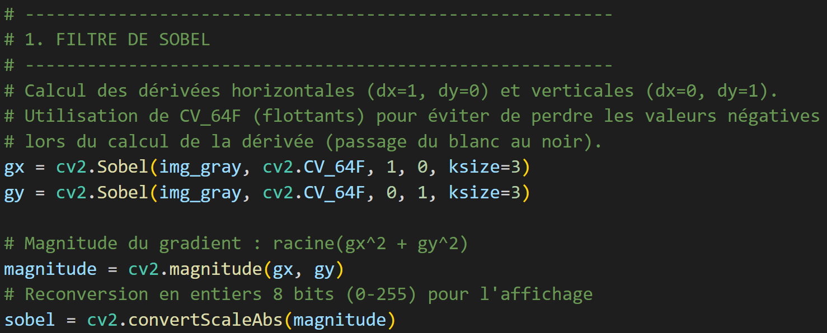
Méthode 1 : Filtre de Sobel
Principe : Approximation du gradient de l'intensité de l'image (dérivée première).
Avantage : Simple, rapide, détecte l'orientation.
Inconvénient : Sensible au bruit, contours parfois épais.
Analyse des Résultats
Analyse Comparative
Conclusion
Notes:
Opérateurs : Utilise deux noyaux de convolution (3x3) pour détecter les changements horizontaux (Gx) et verticaux (Gy).
Calcul : $G=\sqrt{{Gx}^{2}+{Gy}^{2}}$
Principe : Sobel calcule le gradient de l'image. C'est une approximation de la dérivée première.
Technique (Code) : Dans notre code, nous calculons séparément les gradients horizontaux ($G_x$) et verticaux ($G_y$). Important : nous utilisons des flottants (CV_64F) pour ne pas perdre les transitions négatives (du blanc vers le noir) avant de calculer la magnitude $\sqrt{G_x^2 + G_y^2}$.
Avantage/Inconvénient : C'est simple et rapide, mais cela produit souvent des contours épais et c'est assez sensible au bruit.

Slide 7
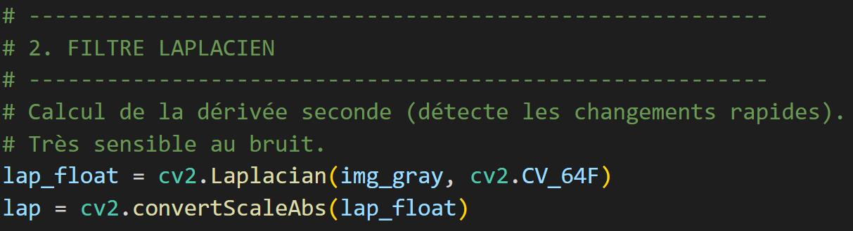
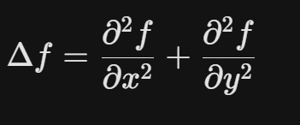
Méthode 1 : Filtre LaPlacien
Principe : Calcul de la dérivée seconde de l'image. Il repère les contours en cherchant les passages par zéro (les sommets de la courbe d'intensité).
Avantage : Détecte des contours très fins et précis dans toutes les directions (isotrope).
Inconvénient : Extrêmement sensible au bruit (détecte le moindre grain comme un contour).
Analyse des Résultats
Analyse Comparative
Conclusion
Notes:
Principe : Ici, on calcule la dérivée seconde de l'image. On cherche les "passages par zéro" de cette dérivée.
Isotropie : Contrairement à Sobel qui combine X et Y, le Laplacien détecte les changements dans toutes les directions en une seule opération.
Défaut majeur : Comme nous le verrons dans les tests, c'est un filtre extrêmement sensible au bruit. Il a tendance à détecter le "grain" de l'image comme étant un contour, ce qui donne un résultat souvent "sale".

Slide 8
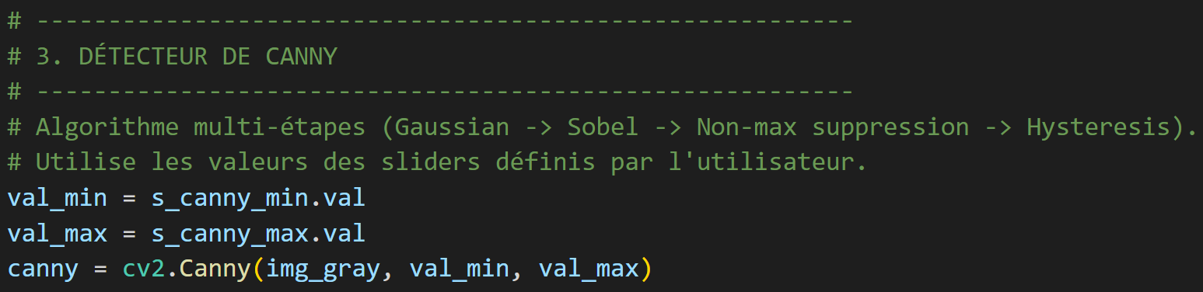
Méthode 1 : Filtre de Canny
Principe : Algorithme multi-étapes optimal : Lissage Gaussien → Gradients → Affinement (Suppression des non-maxima) → Seuillage par hystérésis.
Avantage : Résultat le plus propre : contours continus, fins (1 pixel de large) et bonne résistance au bruit.
Inconvénient : Plus complexe en calcul et nécessite de régler deux seuils (Min et Max).
Analyse des Résultats
Analyse Comparative
Conclusion
Notes:
Opérateurs : Chaîne de traitements combinant un Filtre Gaussien (pour lisser) et des Filtres de Sobel (pour le gradient).
Calcul : Algorithme en 4 étapes séquentielles :
Réduction du bruit (Lissage Gaussien).
Calcul de l'intensité et direction du gradient ($G, \theta$).
Suppression des non-maxima (affinement des traits).
Seuillage par hystérésis (connexion des contours).
Algorithme complexe : Ce n'est pas un simple filtre, mais une chaîne de traitements :
Réduction du bruit (Flou Gaussien) pour corriger le défaut du Laplacien.
Calcul du Gradient (Sobel).
Suppression des non-maxima : pour affiner les traits (ne garder que le pixel le plus fort).
Seuillage par Hystérésis : On utilise deux seuils (Min et Max) pour ne garder que les contours significatifs et connectés.
Résultat : Des contours fins (1 pixel) et propres.

Slide 9
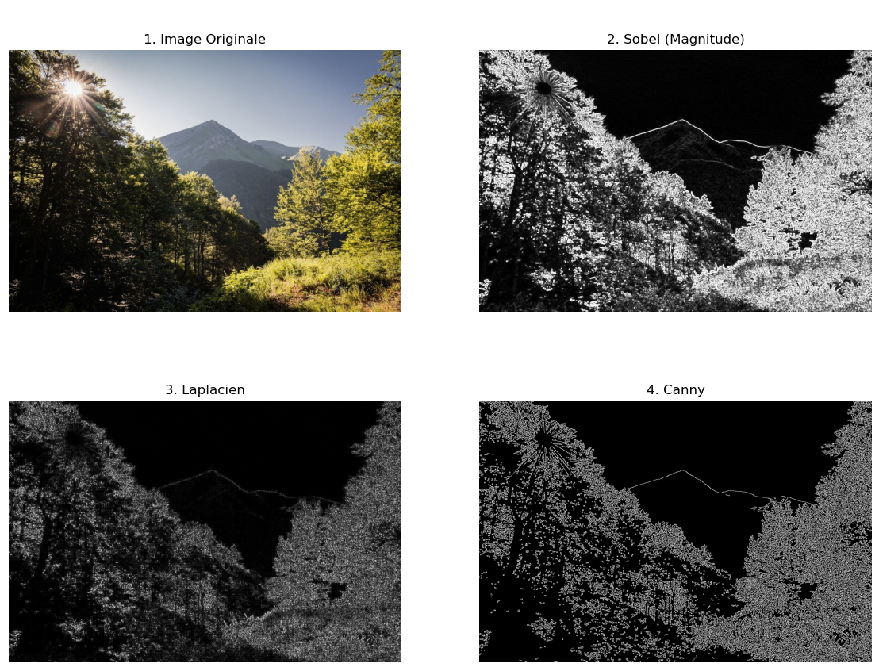
Analyse des Résultats
- Image Naturelle
Sur une image réaliste contenant des textures (visage, paysage) :
Sobel : Détecte les traits principaux
Laplacien : Génère beaucoup de "bruit" textural,
Canny : Offre le meilleur résultat.
Analyse Comparative
Conclusion
Notes:
Sobel : Détecte les traits principaux mais produit des contours épais et "flous". On voit bien les arêtes des montagnes, mais les traits sont grossiers.
Laplacien : Génère beaucoup de "bruit" textural, rendant les contours principaux difficiles à isoler. Regardez les arbres : il y a énormément de "bruit textural". Le filtre réagit à chaque feuille, rendant l'image illisible.
Canny : Offre le meilleur résultat. Les contours sont fins (1 pixel), continus et les détails inutiles sont filtrés grâce à l'hystérésis. Le résultat est le plus propre. Il isole bien la forme de la montagne sans trop se perdre dans la texture de la forêt.

Slide 10
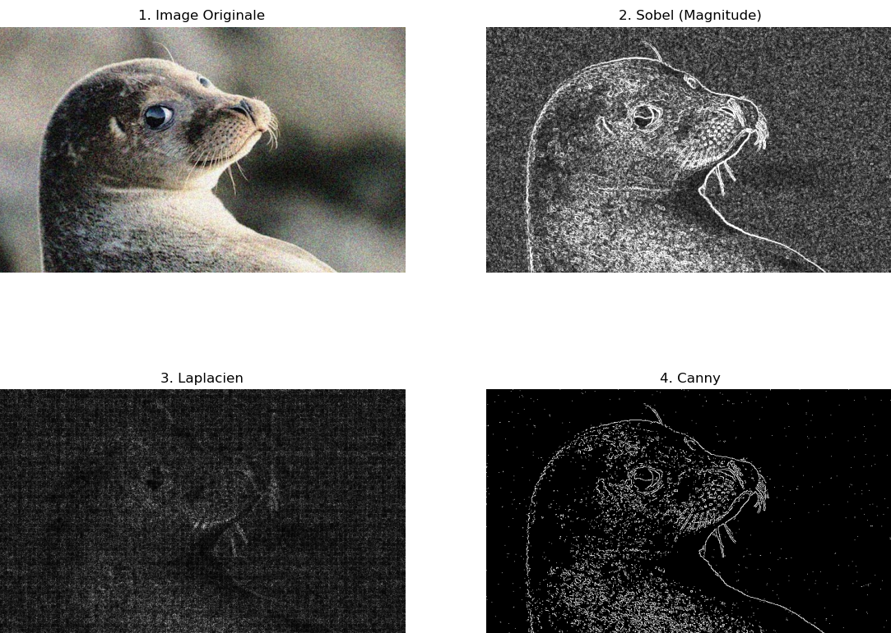
Analyse des Résultats
- Image Bruité
Le bruit (pixels aléatoires) crée de fausses variations d'intensité.
Sobel : Échec, amplification du bruit.
Laplacien : Échec, amplification du bruit + image saturée et inexploitable.
Canny : Réussite. Son étape de pré-traitement (flou) nettoie l'image avant la détection.
Analyse Comparative
Conclusion
Notes:
Échec : Le Laplacien réagit fortement à chaque pixel de bruit, créant une image inexploitable.
Réussite : Canny intègre nativement un flou gaussien, ce qui "lisse" le bruit avant la détection.
Solution : Pour Sobel et Laplacien, un pré-traitement (filtre Gaussien ou Médian) est obligatoire sur les images bruitées.
Observation : C'est ici que la différence est la plus flagrante. L'image source contient du "grain" (bruit aléatoire).
Échecs : Sobel et surtout le Laplacien amplifient ce bruit. Le résultat du Laplacien est quasi inexploitable.
Réussite : Canny s'en sort très bien. Pourquoi ? Grâce à son étape préliminaire de lissage gaussien qui "nettoie" l'image avant de chercher les bords.

Slide 11
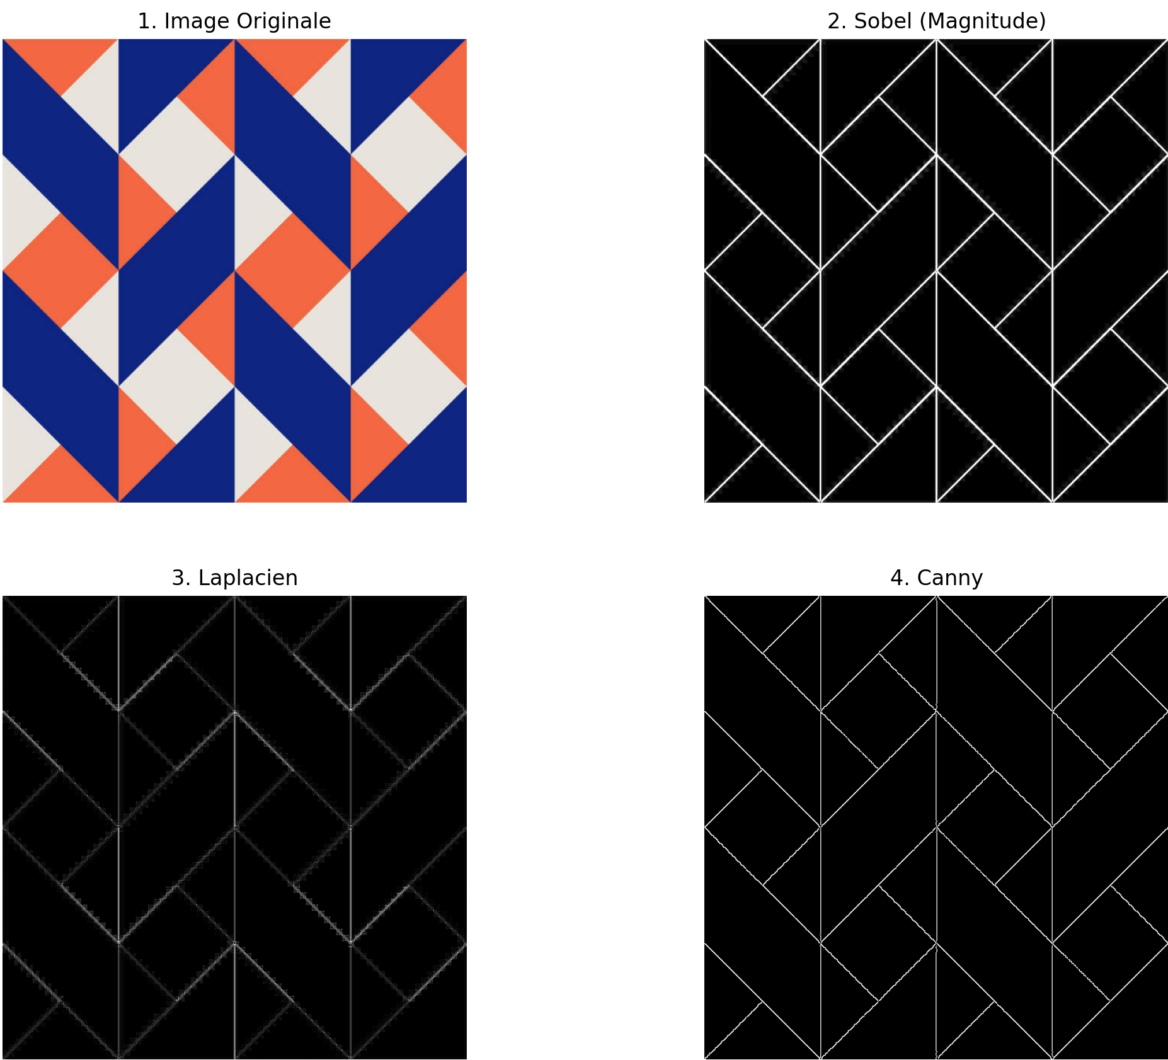
Analyse des Résultats
- Image Géométrique
Le bruit (pixels aléatoires) crée de fausses variations d'intensité.
Sobel : Efficace (gradient fort).
Canny : Parfait (contours fins & nets).
Laplacien : Décevant (manque de contraste).
Analyse Comparative
Conclusion
Notes:
Échec : Le Laplacien réagit fortement à chaque pixel de bruit, créant une image inexploitable.
Réussite : Canny intègre nativement un flou gaussien, ce qui "lisse" le bruit avant la détection.
Solution : Pour Sobel et Laplacien, un pré-traitement (filtre Gaussien ou Médian) est obligatoire sur les images bruitées.
Contexte : Formes simples, fort contraste.
Sobel : Fonctionne bien car le gradient est fort, mais double parfois les contours (effet d'épaisseur).
Laplacien : Manque de contraste sur les bords.
Canny : Parfait. Les lignes sont droites, continues et fines.

Slide 12
Analyse Comparative
Critère | Sobel | Laplacien | Canny
Complexité Calcul | Faible (Rapide) | Faible (Rapide) | Élevée (Plus lent)
Précision des Bords | Moyenne (Épais) | Haute (Loc. précise) | Excellente (1 pixel)
Sensibilité au Bruit | Moyenne | Très Élevée | Faible (Intégrée)
Usage Idéal | Détection d'orientation | Détails fins (si net) | Segmentation précise
Bonus
Conclusion
Notes:
Précision : Canny l'emporte avec une précision au pixel près.
Robustesse : Canny l'emporte grâce à la gestion du bruit intégrée.
Calcul : Sobel et Laplacien restent plus rapides (complexité faible), ce qui peut être utile sur des systèmes très légers, mais pour une application PC, Canny est préférable.

Slide 13
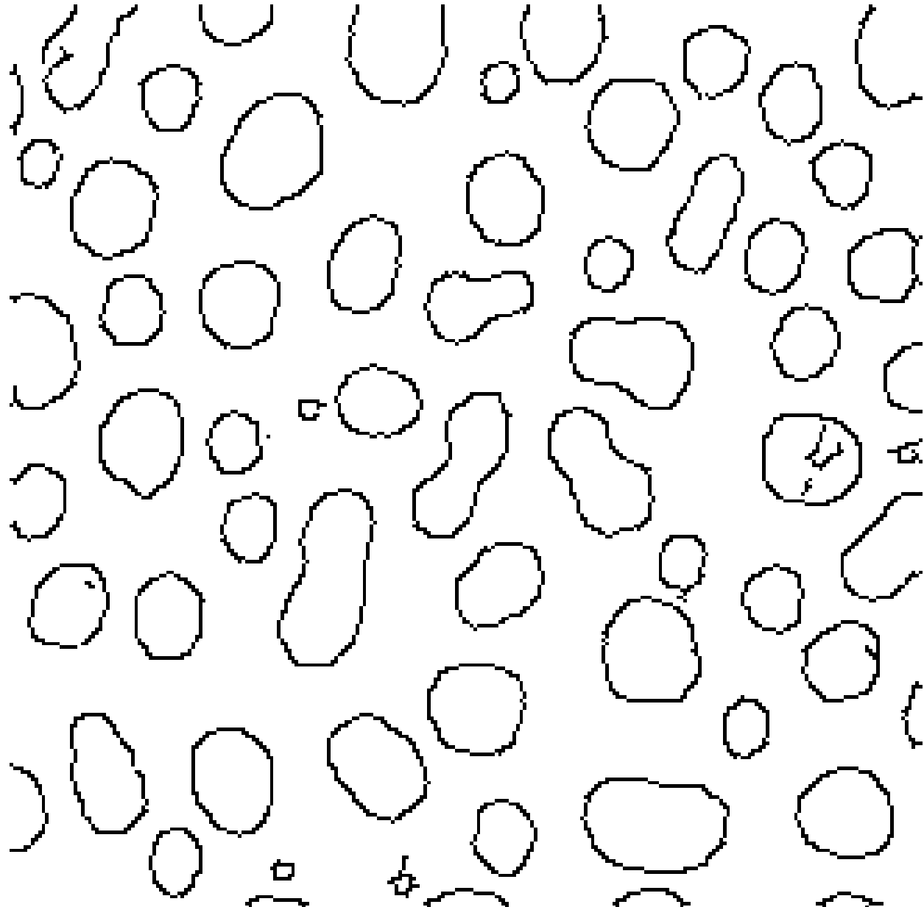
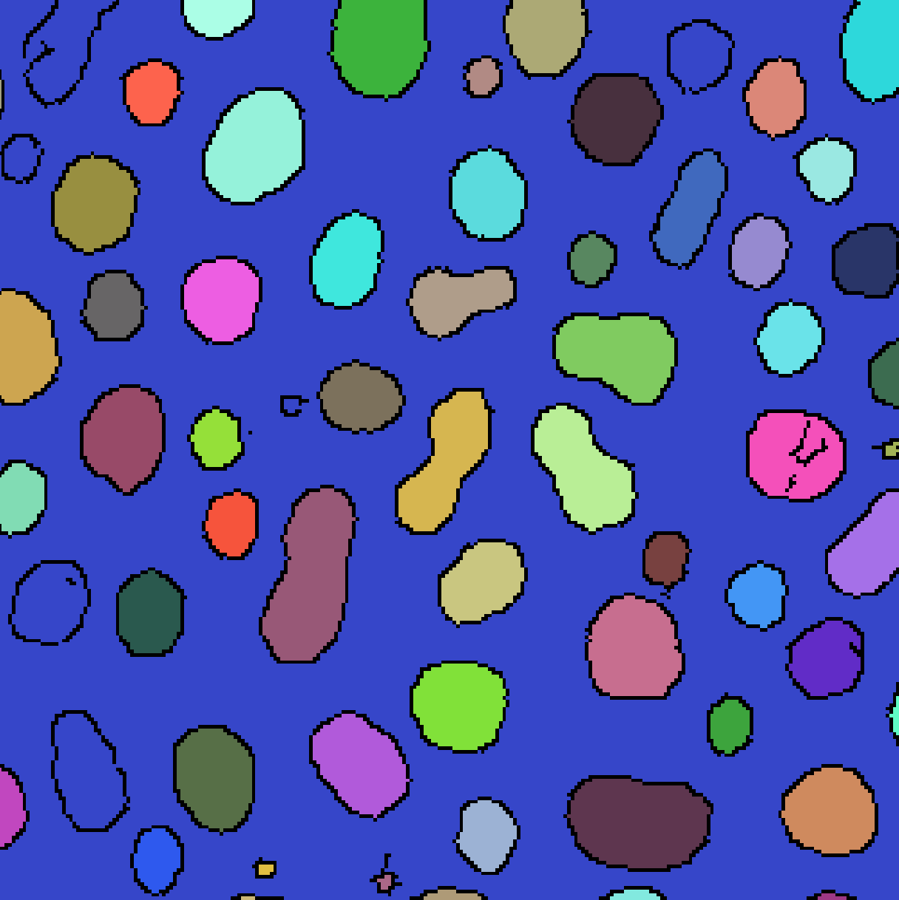
Bonus
Détourner l'algorithme de Canny pour transformer une photo en œuvre d'art (Style "Bande Dessinée").
Effet "Line Art" : Inversion des contours.
Effet "Pop Art" : remplissage avec des couleurs aléatoires.
Conclusion
Notes:
Effet "Line Art" : Inversion des contours (traits noirs sur fond blanc) pour imiter un croquis au crayon.
Effet "Pop Art" (Votre touche perso) : Utilisation des composantes connexes (cv2.connectedComponents) pour détecter les zones fermées et les remplir avec des couleurs aléatoires.
Bonus Artistique : Nous avons détourné l'algorithme.
On utilise Canny pour détecter les bords.
On inverse les couleurs (bitwise_not) : les bords deviennent noirs et le fond blanc.
Cela crée un effet "Line Art" ou croquis automatique.
(Optionnel si fait) : Nous avons aussi testé un effet "Pop Art" avec coloration aléatoire des zones.

Slide 14
Conclusion
Filtre | Résultat Visuel | Observation Clé
Sobel | ✅ Bon | Contours forts et visibles, mais un peu épais.
Canny | 🏆 Excellent | Contours parfaits : fins (1 pixel), nets et continus.
Laplacien | ❌ Faible | Manque cruel de contraste, contours grisâtres peu visibles.
Notes:
Pour résumer,
Sobel : Utile pour l'orientation des bords, mais esthétiquement moyen.
Laplacien : Trop sensible pour des images réelles, à réserver à des usages très spécifiques.
Canny : Le grand gagnant de ce projet. C'est le compromis idéal entre précision et propreté.
Apport du projet : Ce projet nous a permis de comprendre que la détection de contour n'est pas juste un calcul mathématique, mais nécessite souvent un pré-traitement (nettoyage) et un post-traitement (seuillage) pour être utilisable.

Slide 15

Démonstration & Questions
https://github.com/pontofio/Traitement-Image.git
Notes:
Nous vous remercions de votre attention.
Avez-vous des questions ?

